Slide 1


测试过程管理
第五讲 禅道中其他统计和设置

Slide 2
本节教学目标
理解项目中所使用的统计功能
理解禅道工具使用中自定义功能
Notes:
那本节课就是来针对软件开发过程及项目中的成员来做介绍
本讲的目标是
重难点，让大家……

Slide 3
目录
1
统计功能介绍
自定义功能
2
3
其他功能
4
发信功能配置
Notes:
那大家先来思考这么几个问题，我们为什么要学习等价类划分法？什么是等价类划分法，等价类划分法怎样使用?
主要介绍以下内容 团队组织结构及各组织结构中的常见职位 最后是小结与探索

Slide 4
禅道中使用的统计功能
所有产品统计
产品路线图表
项目偏差报表
测试情况统计
Bug创建表
Bug指派表
用例统计表
版本统计表

Slide 5
组织统计表
员工负载表
任务汇总表
Bug汇总表
……
如果是专业版的统计表更多

Slide 6
目录
1
统计功能介绍
自定义功能
2
3
其他功能
4
发信功能配置
Notes:
那大家先来思考这么几个问题，我们为什么要学习等价类划分法？什么是等价类划分法，等价类划分法怎样使用?
主要介绍以下内容 团队组织结构及各组织结构中的常见职位 最后是小结与探索

Slide 7
自定义功能概述
什么情况下使用自定义功能
当系统自带的字段不能满足当前使用或者不同公司对某些叫法不同时，可以进行自定义

Slide 8
自定义功能
需求字段
任务字段
Bug字段
版本（测试版本）字段
待办
用户
流程

Slide 9
目录
1
统计功能介绍
自定义功能
2
3
其他功能
4
发信功能配置
Notes:
那大家先来思考这么几个问题，我们为什么要学习等价类划分法？什么是等价类划分法，等价类划分法怎样使用?
主要介绍以下内容 团队组织结构及各组织结构中的常见职位 最后是小结与探索

Slide 10
禅道其他功能
计划任务
备份
二次开发
回收站

Slide 11
我的地盘（展板）
定义使用流程
查看动态
查看进行中的项目
查看待办事项
查看指派给我的需求、任务、bug等

Slide 12
目录
1
统计功能介绍
自定义功能
2
3
其他功能
4
发信功能配置
Notes:
那大家先来思考这么几个问题，我们为什么要学习等价类划分法？什么是等价类划分法，等价类划分法怎样使用?
主要介绍以下内容 团队组织结构及各组织结构中的常见职位 最后是小结与探索

Slide 13
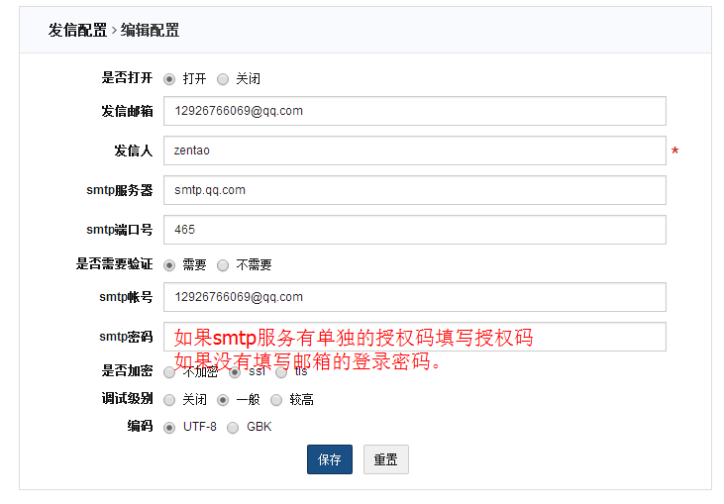
发送邮件配置
腾讯邮箱： smtp.qq.com
163邮箱：
smtp.163.com
云发信

Slide 14
内容总结
禅道中统计功能
自定义功能
发信功能配置

Slide 15
Question

